Slide 1

RECURSOS HUMANOS | NIVEL 4° MEDIO
MÓDULO 3
DESARROLLO Y BIENESTAR DEL PERSONAL
En estos documentos se utilizarán de manera inclusiva términos como: el estudiante, el docente, el compañero u otras palabras equivalentes y sus respectivos plurales, es decir, con ellas, se hace referencia tanto a hombres como a mujeres.

Slide 2

MÓDULO 3 | DESARROLLO Y BIENESTAR DEL PERSONAL
ACTIVIDAD 4
MEDICIÓN DEL DESEMPEÑO

Slide 3




OBJETIVO DE APRENDIZAJE
APRENDIZAJE ESPERADO
CRITERIOS DE EVALUACIÓN
OA 3
Ingresar, archivar y presentar información sobre bienestar y desarrollo de personas, ascensos, promociones, transferencias, capacitación, desempeños, evaluaciones, entre otros, para la toma de decisiones de las jefaturas.
OA Genérico
A-B -C-H
1. Ingresa en el sistema información fidedigna de cada trabajador sobre bienestar, desarrollo profesional, capacitación y/o evaluación de desempeño, respetando legislación vigente e instrucciones de jefatura.
Utilizar instrumentos de evaluación para detectar brechas, retroalimentar y proponer planes de mejora de acuerdo al desempeño esperado.
1.2 Registra la información de las y los trabajadores en los sistemas correspondientes a bienestar, desarrollo profesional, capacitación y/o evaluación de desempeño.
Confecciona instrumentos de evaluación, definiendo factores y escalas de medición para detectar brechas, retroalimentar y proponer plan de mejora de acuerdo al desempeño esperado.

Slide 4

RECORDEMOS
¿QUÉ APRENDIMOS LA ACTIVIDAD ANTERIOR?
EVALUANDO EL DESEMPEÑO:
1
Identificamos qué es la Evaluación de Desempeño, sus objetivos y actores.
2
Distinguimos los tipos o modelos de evaluación (90°, 180°, 270° y 360°).
Trabajamos en las ventajas y desventajas de cada uno de los métodos o modelos de evaluación de desempeño.
3
4
Además, trabajamos colaborativamente.

Slide 5

ACTIVIDAD DE CONOCIMIENTOS PREVIOS
Formar equipos de cuatro integrantes para recordar e identificar las ventajas y desventajas del proceso de evaluación de desempeño a través de un juego de tarjetas de V y F.
¡Muy bien!
Te invitamos a profundizar revisando
la siguiente presentación

Slide 6
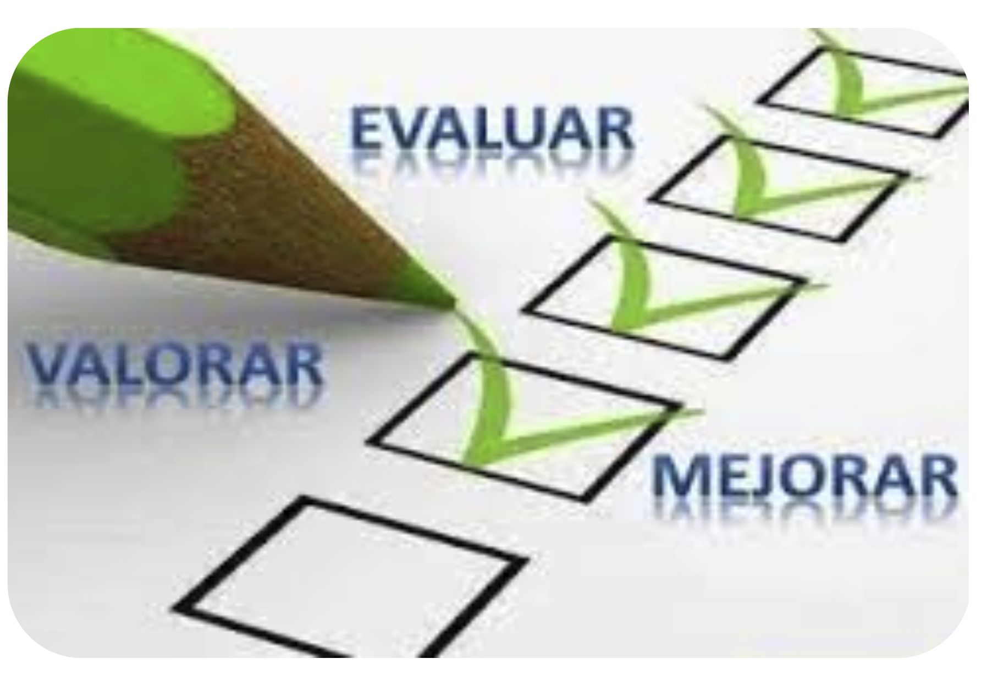

Motivación a los temas que se van a trabajar
¿Qué te llama la atención de esta imagen?
¿Consideras que estas palabras se relacionan entre sí? ¿Por qué?
Efectivamente al evaluar nuestro desempeño, mejoramos y nuestro trabajo adquiere un mayor valor.

Slide 7

4
MENÚ DE LA ACTIVIDAD
MEDICIÓN DEL DESEMPEÑO
Al término de la actividad estarás en condiciones de:
1
Reconocer y comprender cómo se construyen los instrumentos de medición para la Evaluación de Desempeño.
2
Identificar las dimensiones y factores que
lo componen.

Slide 8

INSTRUMENTOS DE MEDICIÓN
MEDICIÓN DEL DESEMPEÑO LABORAL
Existen varios instrumentos para medir la Evaluación de Desempeño, los que se clasifican de acuerdo a lo que miden.
Instrumentos más utilizados:
Instrumentos de Escalas Gráficas.
Instrumentos de Elección Forzada.
Instrumentos de Investigación de Campo.
Instrumentos de Incidentes Críticos.

Slide 9



INSTRUMENTOS DE MEDICIÓN
ESCALA GRÁFICA
La Escala Gráfica se utiliza para evaluar el desempeño de las y los trabajadores mediante una tabla con filas y columnas, donde en las filas muestran los factores de evaluación previamente definidos y las columnas, los grados evaluación.
Puede implementarse mediante distintos procesos:
Escala Gráfica Continua: califica solo dos puntos "insuficiente" y "excelente", siendo uno óptimo y el otro deficiente.
Escala Gráfica Semicontinua: maneja más puntos, manteniendo los "insuficiente" y "excelente".
Escala Gráfica Discontinua: es la más recomendada, pues califica "insuficiente", "regular",
"bueno" y "excelente".

Slide 10
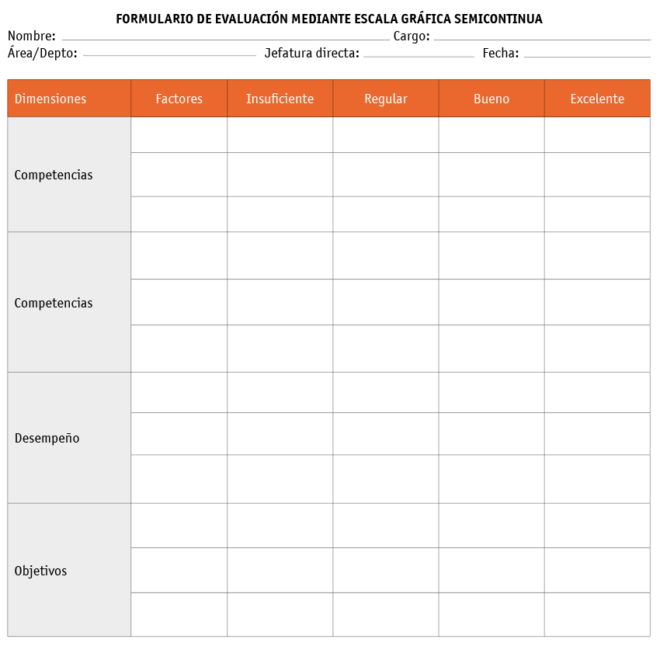
INSTRUMENTOS DE MEDICIÓN
ESCALA GRÁFICA SEMI CONTINUA

Slide 11
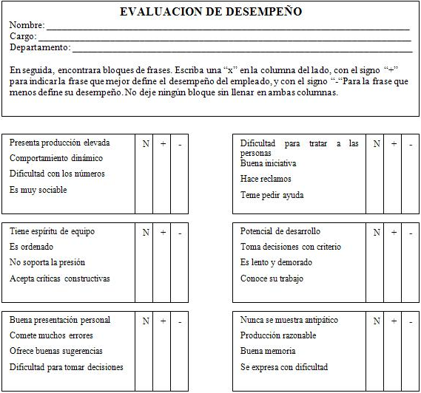
INSTRUMENTOS DE MEDICIÓN
ELECCIÓN FORZADA
Este instrumento se utiliza para evaluar el desempeño de las y los trabajadores mediante el uso de frases descriptivas enfocadas en determinados aspectos de sus comportamientos.
Cada bloque está compuesto por dos,
cuatro o más frases.
El evaluador debe escoger una o dos frases
en cada bloque: las que más se apliquen
al desempeño del evaluado y las que
menos lo representen. De ahí surge la
denominación de selección forzada.

Slide 12
INSTRUMENTOS DE MEDICIÓN
INVESTIGACIÓN DE CAMPO
La Investigación de Campo es uno de los instrumentos más tradicionales y más completos de la Evaluación de Desempeño. Se basa en el principio de la responsabilidad de línea y función de staff en el proceso de Evaluación de Desempeño.
Debe su nombre a que requiere de entrevistas con un especialista de evaluación (staff) y los gerentes de línea para evaluar en conjunto el desempeño de las y los evaluados. A partir de la entrevista con cada gerente, el especialista diligencia un formulario para cada empleado evaluado.
Su aplicación se desarrolla en cuatro etapas:
Entrevista de evaluación inicial.
Entrevista de análisis complementario.
Planeación de las medidas.
Acompañamiento posterior de los resultados.

Slide 13
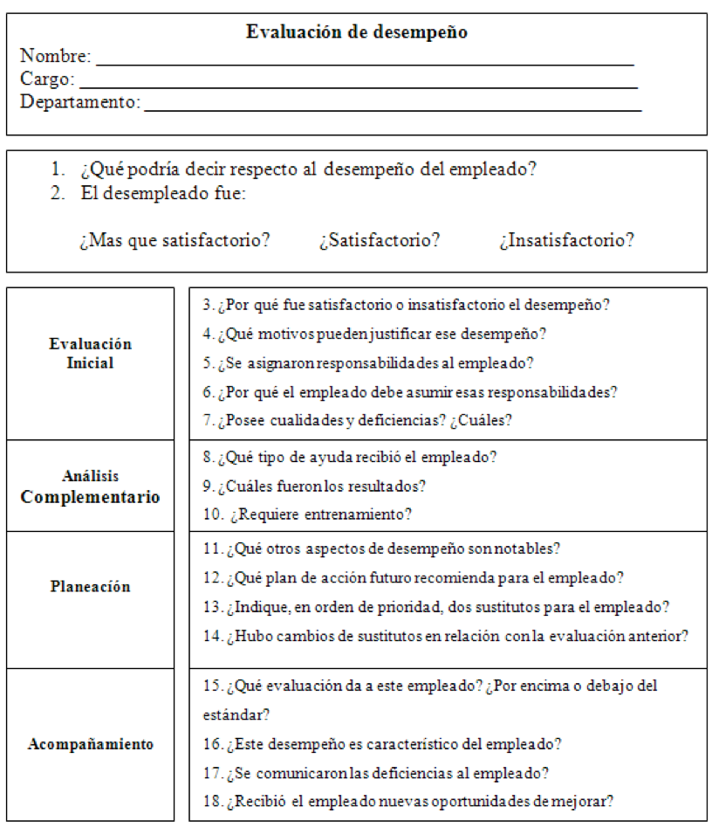
INSTRUMENTOS DE MEDICIÓN
INVESTIGACIÓN DE CAMPO

Slide 14
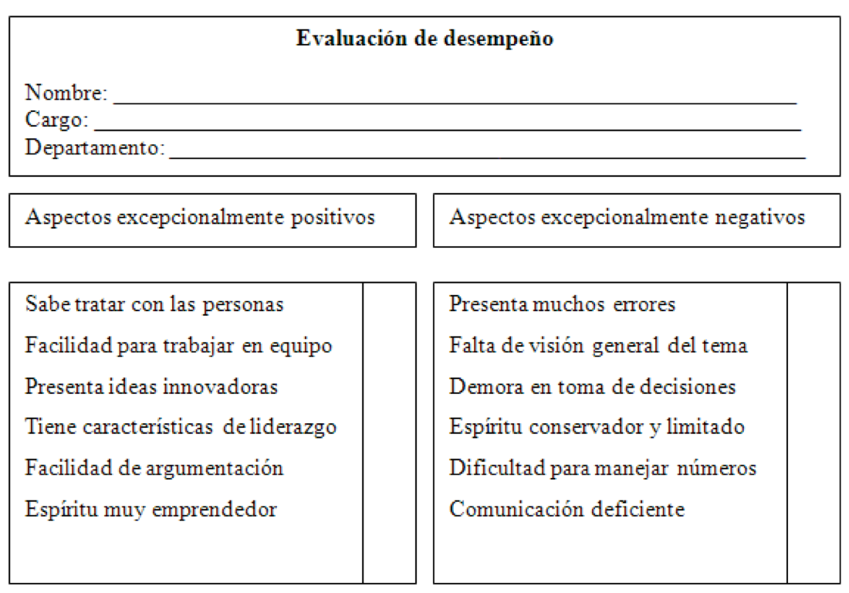
INSTRUMENTOS DE MEDICIÓN
INCIDENTES CRÍTICOS
Es un Instrumento tradicional de Evaluación de Desempeño bastante sencillo, basado en las características extremas (incidentes críticos)
que representan desempeño muy positivo
(éxito) o muy negativo (fracaso).
El método no se ocupa del desempeño normal, sino de los desempeños positivos o negativos excepcionales. Cada factor de evaluación de desempeño se transforma en incidente crítico
o excepcional para evaluar las fortalezas y debilidades de cada trabajador o trabajadora.

Slide 15


HAGAMOS UNA PAUSA
REFLEXIONEMOS
De acuerdo a los instrumentos de evaluación que hemos conocido:
¿Crees que las empresas utilizan los Instrumentos de Medición de Desempeño solo para medir el cumplimiento de objetivos en beneficio propio, o crees que también miden otras cosas?
Te invito a compartir tus reflexiones
a través de un plenario con los demás grupos.
¡Muy bien!

Slide 16

REFLEXIÓN
Para concluir, el docente menciona la siguiente reflexión:
“Antes, las empresas se enfocaban solo en medir el cumplimiento de objetivos, sin embargo, en la actualidad se enfocan en el entrenamiento individual y en la retroalimentación de sus colaboradores, con el objetivo de que desarrollen sus capacidades, potencien sus fortalezas y puedan dar lo mejor de sí mismo dentro y fuera de las organizaciones”.
¡Muy bien!

Slide 17

DIMENSIONES Y FACTORES QUE COMPONEN LOS
INSTRUMENTOS DE MEDICIÓN
DIMENSIONES
Dimensiones
Desempeño (Características)
Competencias (Habilidades)
Objetivos (Resultados obtenidos)
Las dimensiones de una Evaluación de Desempeño responde al ítem que se quiere evaluar. Cada dimensión se despliega distintos factores relacionados a ella.
Desempeño: El cumplimiento de obligaciones, actividades y tareas.
Competencias: Habilidades, capacidades y conocimientos para cumplir eficientemente
una determinada tarea.
Objetivos: Resultados esperados.
Ejemplo de dimensiones

Slide 18
DIMENSIONES Y FACTORES QUE COMPONEN LOS
INSTRUMENTOS DE MEDICIÓN
FACTORES
Calidad de trabajo.
Cantidad de trabajo.
Conocimiento del puesto.
Iniciativa.
Innovación y creatividad.
Relaciones interpersonales.
Liderazgo.
Responsabilidad.
Puntualidad.
Utilización de recursos.
Existen variados factores para considerar al momento de elaborar el instrumento de Evaluación de Desempeño. Éstos dependerán del método a utilizar. Dentro de los más comunes encontramos:
Ejemplo de factores

Slide 19
DIMENSIONES Y FACTORES QUE COMPONEN LOS
INSTRUMENTOS DE MEDICIÓN
Factores más utilizados:
Iniciativa: Mide si las y los colaboradores actúan de manera independiente sin necesidad de indicaciones constantes, si lo hacen de manera eficaz y si son capaces de tener nuevas ideas al enfrentar eventuales situaciones y problemas.
Innovación y creatividad: Mide el grado que tengan las y los colaboradores considerando las tendencias, evolución del mercado, el desarrollo de nuevos productos, innovaciones en el proceso, producto y/o nuevas ideas en el campo que puedan mejorar los niveles de productividad, entre otros factores.
Relaciones interpersonales: Mide si las y los trabajadores mantienen adecuadas relaciones con subordinados, superiores y compañeros, con clientes internos y externos, y el grado para fomentar la participación e integración del personal.

Slide 20
DIMENSIONES Y FACTORES QUE COMPONEN LOS
INSTRUMENTOS DE MEDICIÓN
Liderazgo: Este factor mide el tipo de autoridad que ejerce y los objetivos que logra con su equipo de trabajo, la forma cómo asigna tareas, motiva al personal y alcanza los resultados, entre otros. Este factor se utiliza generalmente para los cargos con alto grado de jerarquía dentro de la organización.
Responsabilidades: Mide el compromiso que muestran las y los colaboradores con sus obligaciones, el grado de cumplimiento de sus tareas y si cumple con sus obligaciones. En el caso de ejercer jefaturas, mide si mantienen bien cuidado los bienes, enseres, dinero a su cargo y si controla al personal que tiene a su cargo.
Puntualidad: Mide el cumplimiento de los plazos de entrega (en caso de realizar funciones de producción), las horas de llegada y salida dentro del horario de trabajo y su índice de asistencia e inasistencia.
Utilización de recursos: Evalúa la forma que emplean los equipos y elementos dispuestos para el desempeño de sus funciones.

Slide 21

FORMATO DE EVALUACIÓN DE DESEMPEÑO
El Formato de Evaluación de Desempeño, también conocido como planilla o cuestionario de evaluación, es un documento utilizado para registrar los distintos aspectos vinculados al rendimiento profesional del colaborador evaluado, con el fin de reconocer falencias presentadas y estimar su
potencial desarrollo.
Como resultado se obtiene información cuantitativa y cualitativa
que facilita la toma de decisiones en base a resultados objetivos.
Existen distintos tipos de plantillas y/o documentos, tales
como: encuestas, cuestionarios, pautas de observación
y lista de verificación.

Slide 22
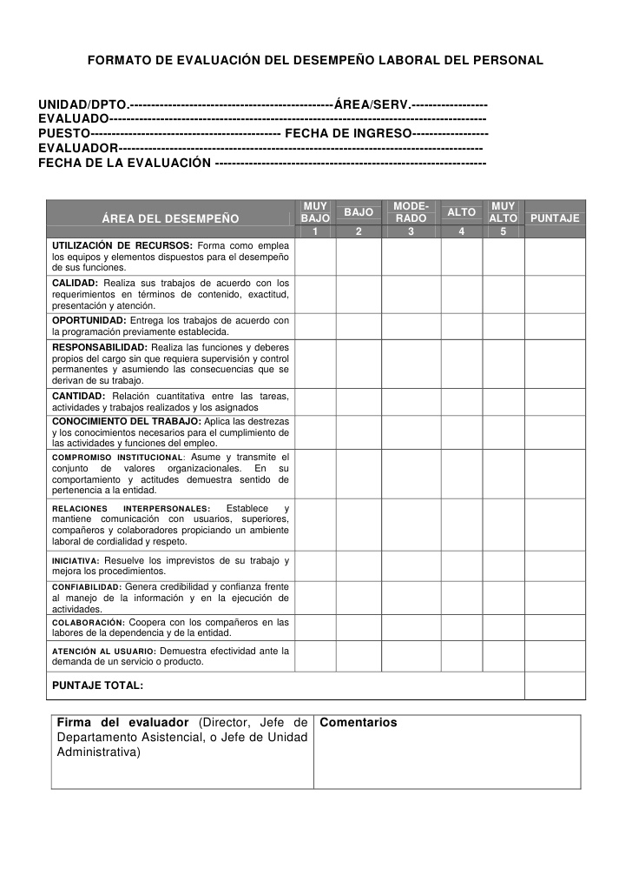
DIMENSIONES Y FACTORES QUE COMPONEN LOS
INSTRUMENTOS DE MEDICIÓN
FORMATO UTILIZADO PARA LA EVALUACIÓN

Slide 23
COMPONENTES DE LA EVALUACIÓN DE DESEMPEÑO
CONSIDERACIONES
A EVALUAR
¿QUÉ EVALUAR?
¿MEDIANTE QUÉ TIPO?
¿CON QUÉ EVALUAR?
EN EL PROCESO DE UNA EVALUACION DE DESEMPEÑO
¿CÓMO EVALUAR?
¿QUIÉNES EVALÚAN?

Slide 24
COMPONENTES DE LA EVALUACIÓN DE DESEMPEÑO
Dimensiones | Factores
Desempeño | Calidad de trabajo, cantidad
Competencias | Innovación, flexibilidad, etc.
Objetivos | Individuales, área, empresa
¿QUÉ EVALUAR?
¿MEDIANTE QUÉ TIPO?
Tipo de evaluación
90°, 180°, 270° y 360°
¿CON QUÉ EVALUAR?
Instrumentos
Encuesta, Cuestionario, Observación, Lista de verificación, etc.
Metodos de evaluación
Métodos de las Escalas Gráficas. Método de Elección Forzada. Método de Investigación de Campo. Métodos de Incidentes Críticos.
¿CÓMO EVALUAR?
Participantes
Evaluación directa jefatura. Evaluación directa jefatura y auto-evaluación del evaluado. Evaluación directa de jefatura, pares, clientes y auto-evaluación evaluado.
¿QUIÉNES EVALÚAN?

Slide 25

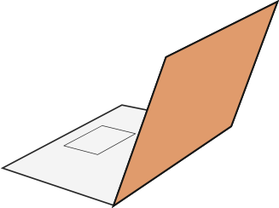

REVISEMOS
4
¿CUÁNTO APRENDIMOS?
MEDICIÓN DEL DESEMPEÑO
Para revisar lo aprendido te invito a realizar la siguiente actividad:
Formar grupos de cuatro integrantes para aplicar un instrumento de evaluación (Escala Gráfica Semicontinua) y luego analizar sus resultados.
Utiliza el archivo Cuánto Aprendimos de la Actividad 4 y sigue las instrucciones señaladas.
¡Muy bien! ahora te invitamos a seguir practicando.

Slide 26




ANTES DE COMENZAR A TRABAJAR
TOMA LAS SIGUIENTES PRECAUCIONES
Realiza trabajo en equipo con respeto en tus opiniones,
escucha a los demás.
Considerar los anexos adjuntos.
Aplicar lo aprendido en el módulo.

Slide 27



ANTES DE COMENZAR A TRABAJAR
TOMA LAS SIGUIENTES PRECAUCIONES
Cuida tus claves de acceso.
Resguarda la confidencialidad de la información.
Cuidado con los dispositivos externos, asegura la información instalando antivirus.
Se riguroso y ordenado con los antecedentes que manejas.
Realiza trabajo en equipo con respeto en tus opiniones,
escucha a los demás.

Slide 28

¡PRACTIQUEMOS!
4
ACTIVIDAD PRÁCTICA
MEDICIÓN DEL DESEMPEÑO
Ahora realizaremos una actividad práctica.
Utiliza el archivo "Actividad_Práctica N°4”.
Elaborar y aplicar un instrumento de medición a través de un juego de roles, analizar sus resultados y realizar una propuesta de mejora. ¡Éxito!
No olvides contestar el ticket de salida
¡Hasta la Próxima!
° Medio | Presentación

Slide 29


ANTES DE TERMINAR:
TICKET DE SALIDA
MEDICIÓN DEL DESEMPEÑO
¡No olvides contestar la Autoevaluación y entregar el Ticket de Salida!
¡Hasta la próxima!

